Slide 1
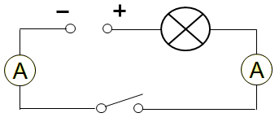
Měříme elektrický proud
- Elektrický proud je fyzikální veličina, značí se I.
- Jednotkou elektrického proudu je ampér, značí se A.
- Při měření elektrického proudu používáme také menší a větší jednotky: miliampér: 1 mA = 0,001 A (1 mA = 10⁻³ A) mikroampér: 1 μA = 0,000001 A (1 μA = 10⁻⁶ A) kiloampér: 1 kA = 1000 A (1 kA = 10³ A)
Elektrický proud měříme ampérmetrem.
- schematická značka:
- zapojení ampérmetru do obvodu:

